Slide 1
Фрукты и ягоды
Игра для детей школьного возраста
Начать игру

Slide 2
Нажимая на каждую цифру по порядку, игроки получают задание волшебного дерева по теме: «Фрукты и ягоды»
3
1
4
2

Slide 3
«Что растёт в саду?»
1. Круглое, румяное, Я расту на ветке. Любят меня взрослые, И маленькие детки.
Яблоко
Апельсин
Банан
Ураааа!
Не верно
Не верно
2. На грядке растёт, Цветёт, созревает, Усы по земле, Свои распускает.
Клубника
Смородина
Малина
Урааааа!
Не верно
Не верно

Slide 4
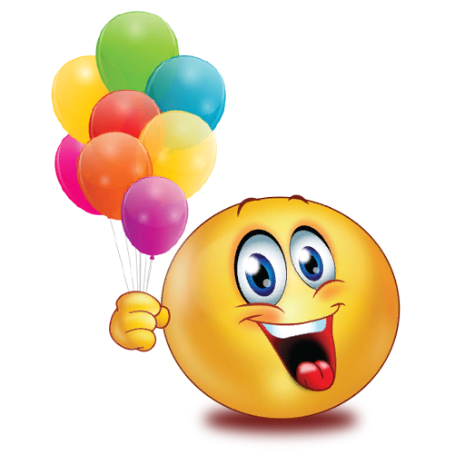
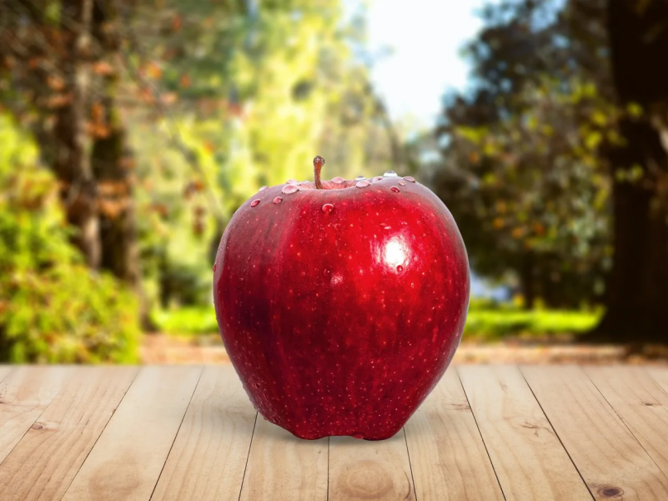
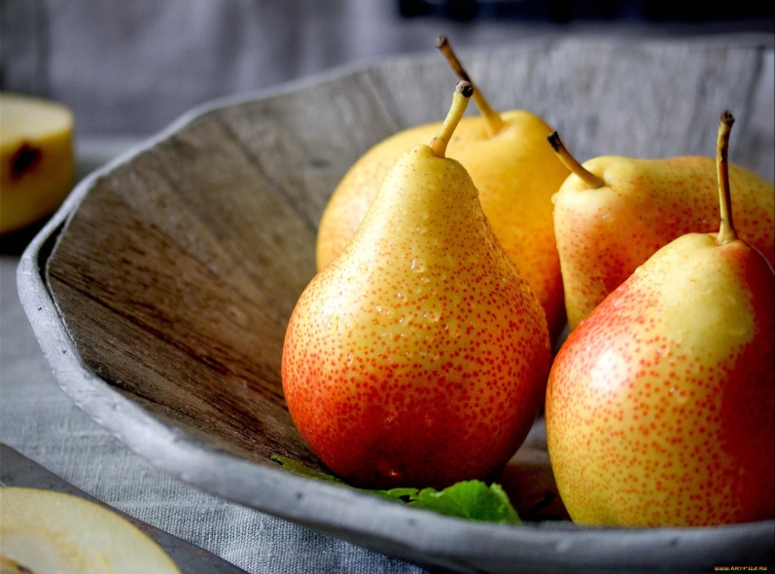
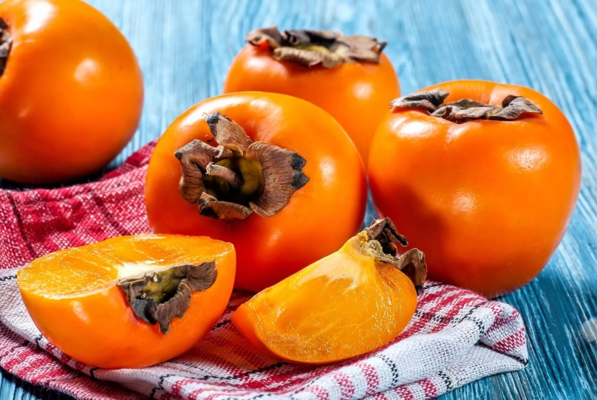
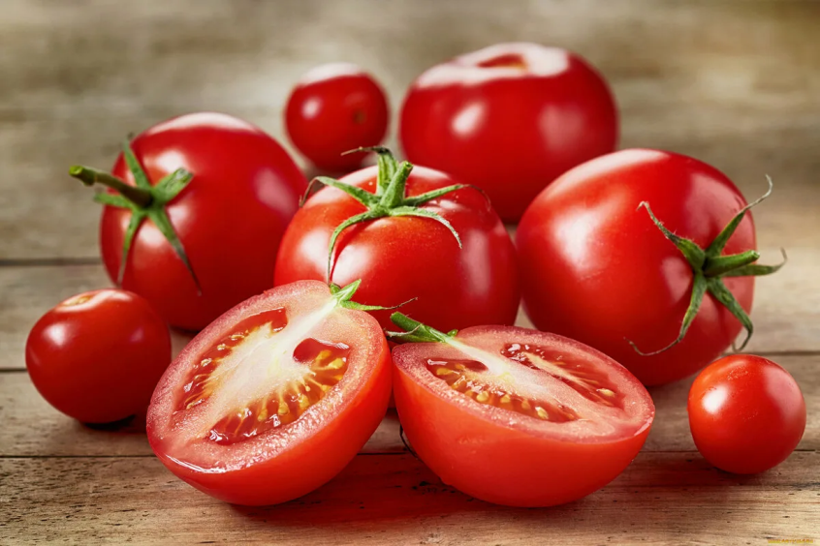
«Четвертый лишний»

Slide 5
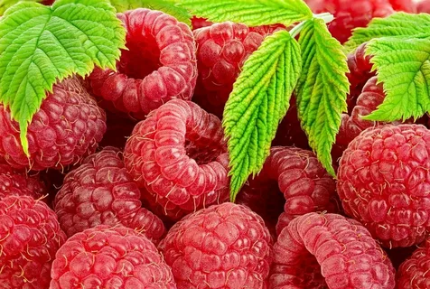
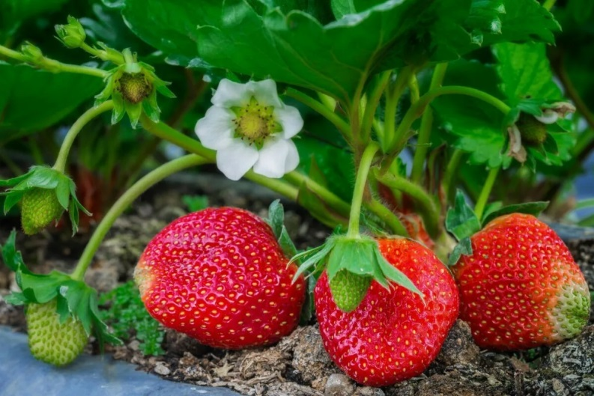
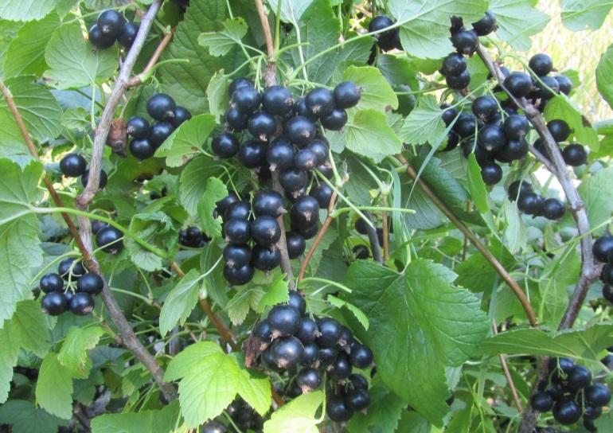
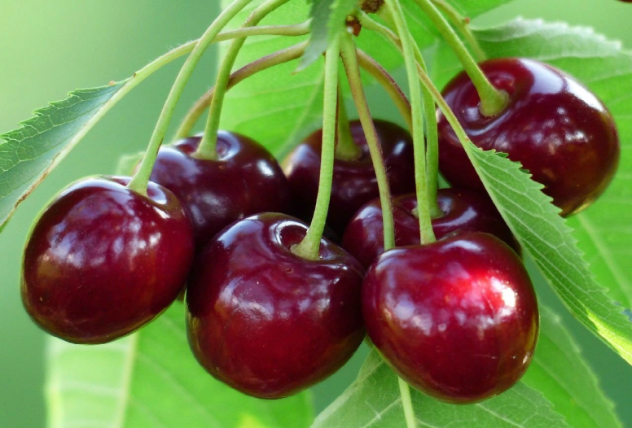
«Найди лишнюю ягоду»

Slide 6
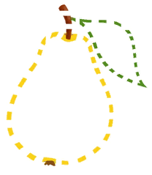
«Обведи фрукт»

Slide 7
Молодцы!

